Slide 1
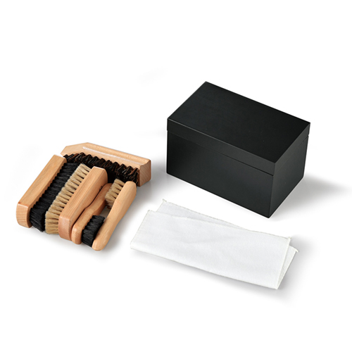
【提案書】
ドイツ産ブナ材シューシャインセット
特徴
洗練されたオシャレなビジネスマン向けの格好良い靴磨きセットです。ギフト用などに最適ですし、名入れプリントも可能なため、オリジナルグッズ用などにもおすすめ。是非ご活用ください。
納期
納期スペース
仕様
素 材 ： ブナ(無垢材)・豚毛・タンピコ麻・PP綿・香椿・MDF
サイズ ： 165×100×100mm
包 装 ： スリーブ箱入 箱サイズ/101×166×101mm
お見積
お見積りスペース

